Slide 1

Notes:
基于风险的数据中心网络变化规划。
这篇文章讲的是如何对数据中心的网络变化进行规划，当对数据中心进行变化时，不能一次性对所有交换机进行同时更新，需要分布式的执行，按照什么样的顺序去更新交换机，可以使得成本最小。
由耶鲁，哈弗，谷歌等一众大佬发的一篇文章
然后我查了一下，Janus是守护门户的两面神

Slide 2
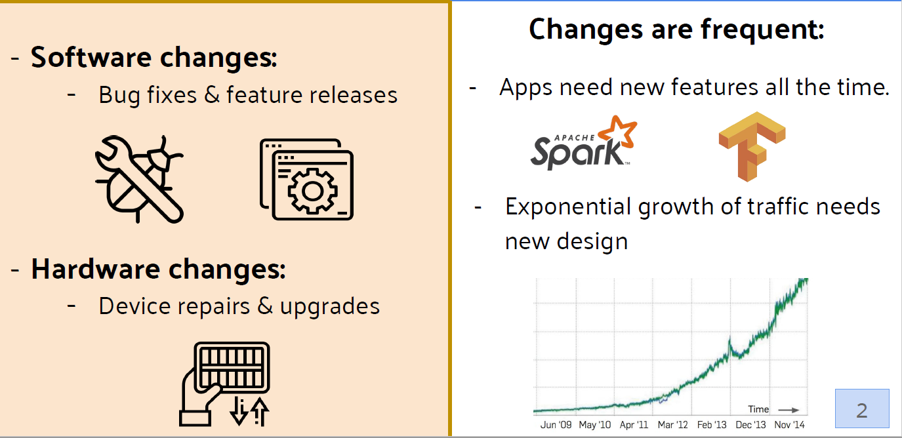
Data centers are constantly evolving
Notes:
为什么要对更新进行规划，因为数据中心网络正在快速发展，以跟上每年翻倍的流量[37,40]和频繁推出的新应用程序。它们不断地改变硬件和软件扩展和添加新功能。随着软件定义网络[20,23,26]和可编程交换机[3,12,24]的采用，change变得非常普遍。

Slide 3
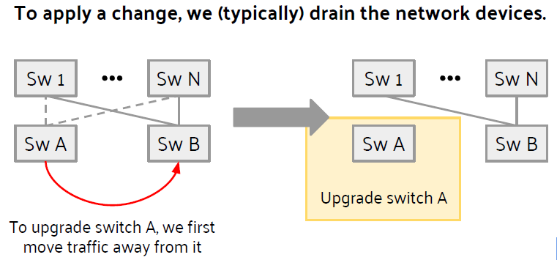
Applying a change is risky.
Notes:
更改会带来影响客户及其流量的固有风险当发生变化时，网络的运行能力会降低，处理流量变化和故障的净空空间也会减少

Slide 4
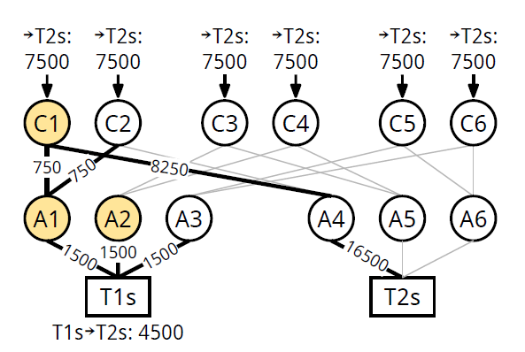
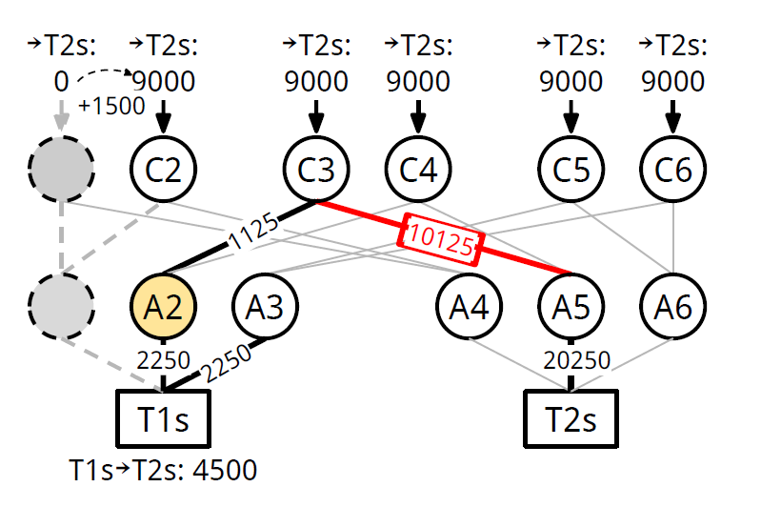
State-of-the-art: Operators follow rules of thumb
最大化最小剩余容量（MRC）
Notes:
目前，大多数厂家都遵循经验法则对交换机进行更新，使用最多的就是最大化最小剩余容量。
举个例子说明最大化最小剩余容量方法，若要分两步来更新C1，A1，A2，使用MRC方法，就会先更新C1和A1，然后更新A2，这样可以保证，ToR1每次就可以剩余2/3的原始容量。
根据ecmp，流量会在链路上平分，考虑到从T1s和T2s的流量是4.5 Gbps，而从网络其余部分到T2s的流量是45 Gbps。第一步升级A1和C1的MRC计划导致C3/C4/C5/C6和A4/A5/A6之间的链路拥塞(图1(d))。
但是在没有关于何时、何地或如何严重地发生流量变化和故障的额外信息的情况下，最大化最小剩余容量的计划人员(MRC计划人员)是吸收网络中最坏情况事件影响的最佳计划。

Slide 5
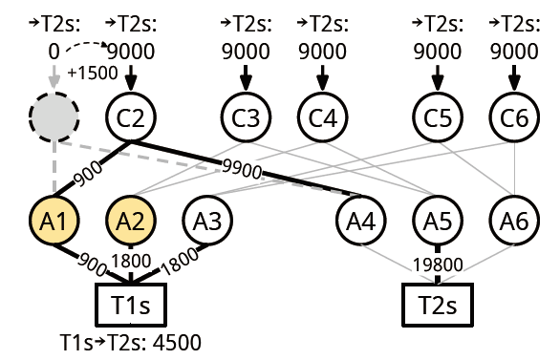
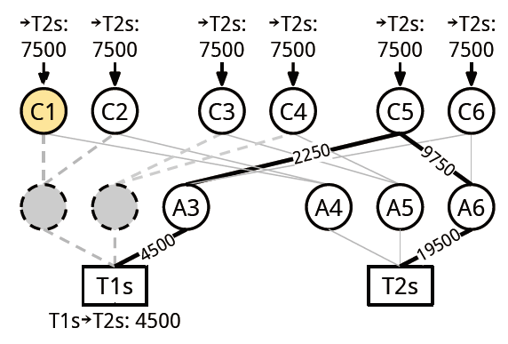
State-of-the-art: Operators follow rules of thumb
其他方法
Notes:
相反，如果我们升级两个聚合交换机(A1、A2)，然后升级C1，就不会出现拥塞(图1(c))。
关键挑战:总之，计划选择取决于时空交通动态、成本函数、拓扑结构、路由和故障等因素。这种多样性使我们很难找到一种适用于所有情况的启发式方法

Slide 6
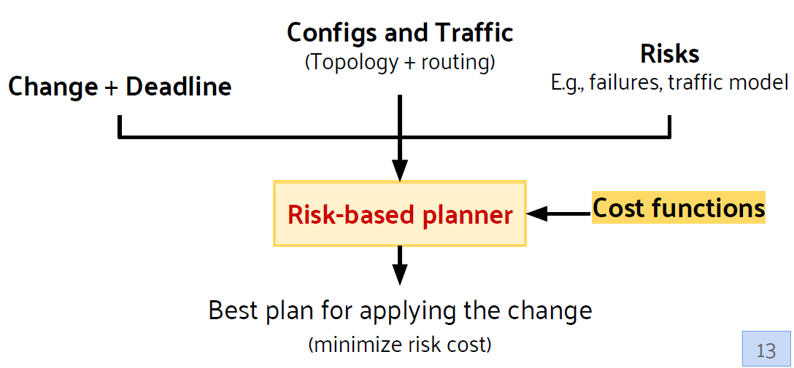
Janus‘s Key ideas
No modeling
Searching independent of all settings
Adaptive to all the settings in different data centers
Notes:
给定一组涉及到网络更改的交换机(或链接)，计划规划器构建一个候选计划存储库(根据工作人员指定的约束）。Janus持续监控流量动态，使用模拟器评估计划成本，并选择成本最低的计划。在每一个子计划(步骤)完成后，Janus根据流量变化和故障调整其余更改的计划。
为了适应不同的数据中心的不同要求我们不能建造模型，要对所有设置的成本进行估计

Slide 7
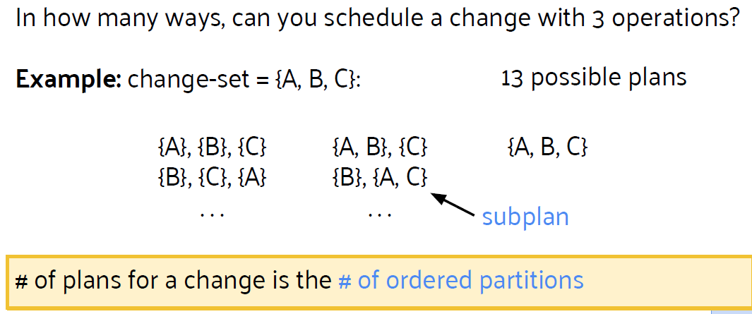
Planner should be scalable

Slide 8
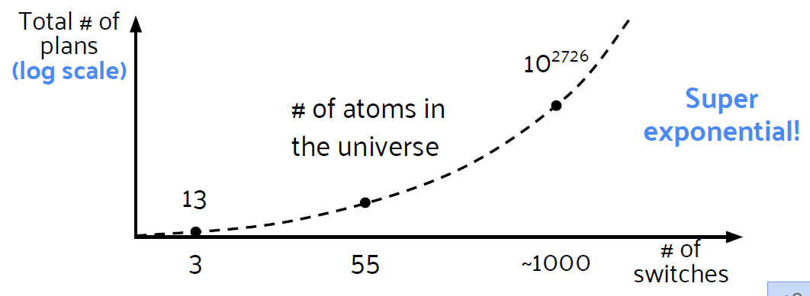
Planner should be scalable
识别等效交换机块
识别等效子计划
使用商网络进行蒙特卡罗模拟来估计每个子计划的影响和成本
Notes:
随着就交换机数量的增加，计划成指数倍增加
为此，Janus利用数据中心拓扑的高度对称性来搜索大的规划空间。Janus中的四个关键组件如图3所示:
(1)给定拓扑和路由信息，Janus从识别等效开关块开始;
(2) Janus然后确定跨块的等效子计划;
(3) Janus使用商网络进行蒙特卡罗模拟来估计每个a计划的影响和成本
接下来说一下每一步的具体步骤

Slide 9
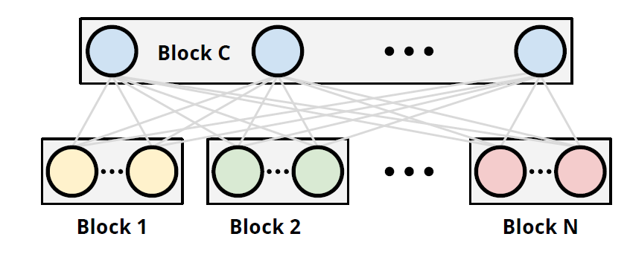
Janus Design
识别等效交换机块
Notes:
给定拓扑和路由信息，我们将连接到相同主机的交换机分组，并将相同的路由表分成一组
我的理解就是具有等效路径的交换机就可以分为一组
还可以通过将多个块折叠成一个块并使用相同的步骤来升级它们，从而进一步使规划空间变得更粗。我们称这些分组为超级块

Slide 10
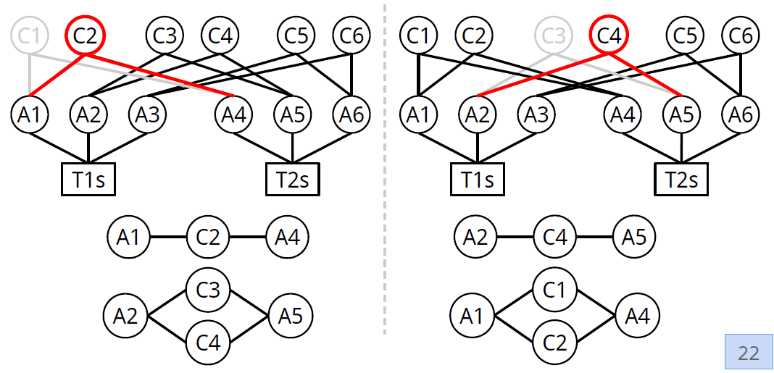
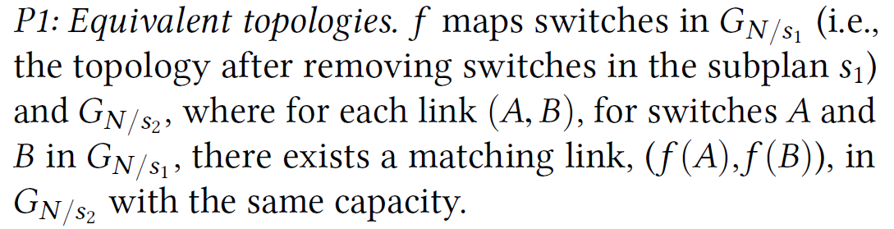
Janus Design
识别等效子计划
P1：Equivalent topologies
Notes:
到了最难讲的部分，然后这部分我有一些理解的也不是很透彻
子计划是整个计划的一个子集
满足以下三个条件的子计划是等效的
1、等价的拓扑
去掉子计划中正在更新的交换机剩余的拓扑相同

Slide 11
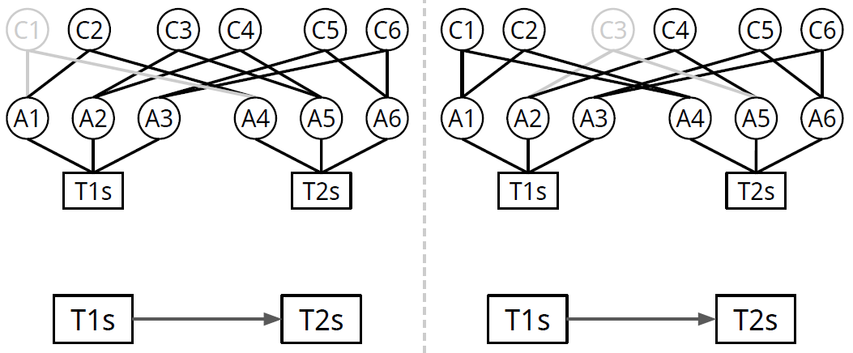
Janus Design
识别等效子计划
P2：Equivalent traffic matrices
Notes:
相同的流量矩阵

Slide 12
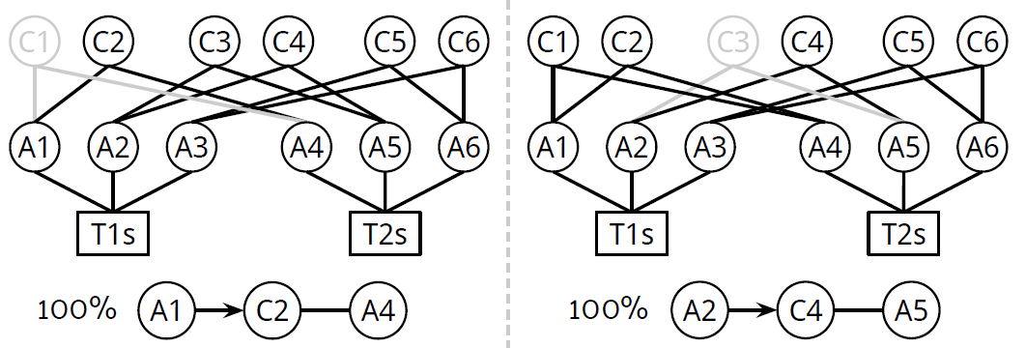
Janus Design
识别等效子计划
P3：Equivalent routing
Notes:
满足了P1，P2自然满足P3

Slide 13
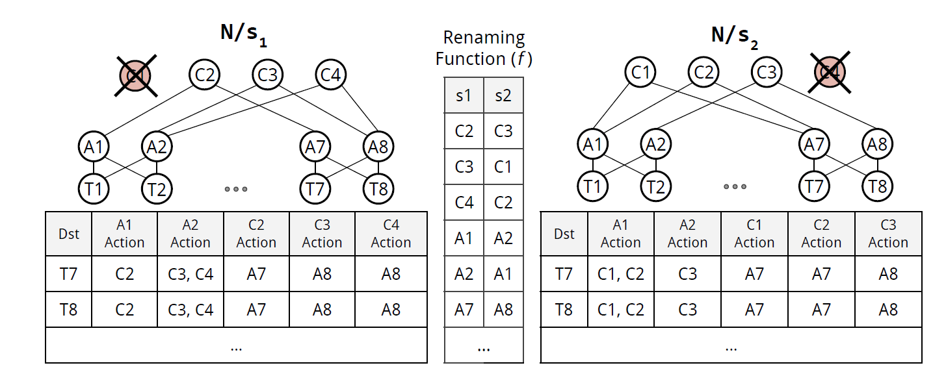
Janus Design
识别等效子计划
Example of equivalent subplans. The actions show forwarding decisions at each
switch for a rule matching destination (Dst).
Notes:
例如，在图5中，使用这个定义，更新C1的子计划s1和更新C4的子计划s2是等价的。为了说明这一点，可以考虑重命名函数f，如该图中的表所示。使用这个函数，删除C1后的N{s1和删除C4后的N{s2的拓扑是等价的(即，删除C1后的N/s1和删除C4后的N/s2的拓扑是等价的)。，因为我们可以映射{C2NC3, C3NC1, C4NC2, A1NA2, A2NA1, A7 N A8, A8 N A7，…}。同样，由于流量源T1、T2、…、T7、T8映射到它们自己，它们的流量保持不变，对之间的流量体积保持不变。如果我们使用一个基于P1和P2进行转发决策的路由算法，那么P3也是满足的。
例如，在图5中，如果我们将C1重命名为C4，将C4重命名为C1，那么在C1上操作的子计划现在也可以操作C1的重命名，即C4。具体

Slide 14
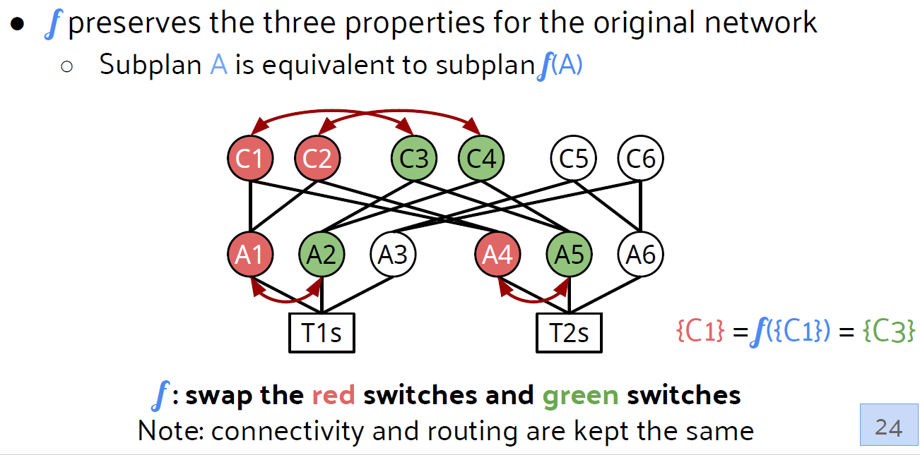
Subplan equivalence with graph automorphism
Notes:
利用图的自同构识别等效子计划
列举所有的等价类再进行对比，不现实，相反我们关注等价类
之后这段是我自己的理解，我看了好几遍，但是我不知道自己理解是不是有偏差
如果我们在应用子计划之前为保持P1、P2和P3的网络找到一个重命名函数，我们可以先重命名网络。子计划缺乏足够的信息来区分原来的和重命名的网络。因此，我们可以在重命名的网络上应用子计划，并在此过程中使它更改一组不同的交换机。例如，在图5中，如果我们将C1重命名为C4，将C4重命名为C1，那么在C1上操作的子计划现在也可以操作C1的重命名，即C4。
我的理解就是根据重命名函数去找等价类
定理3.2(网络自同构)。对于将网络N映射到自身的子计划s和重命名函数f，如果f保留了属性P1、P2和P3，则两个子计划s和f¨s(对其元素应用重命名函数后的子计划)是等价的

Slide 15
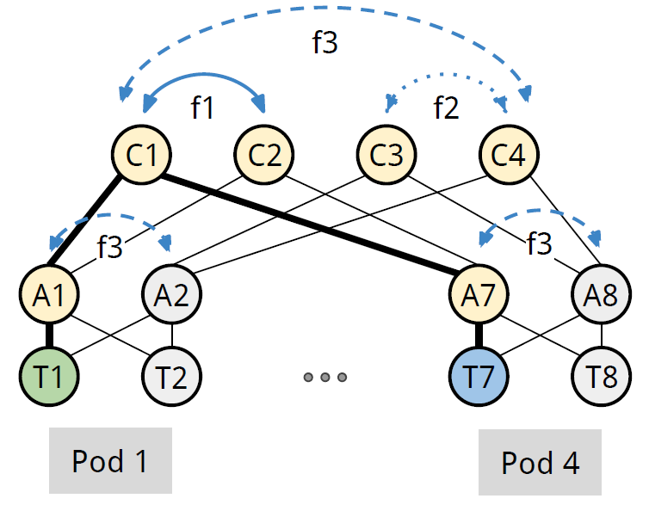
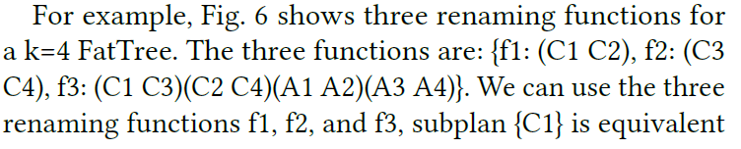
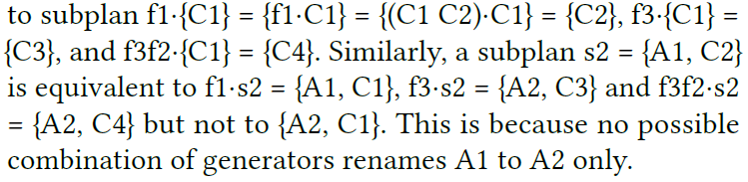
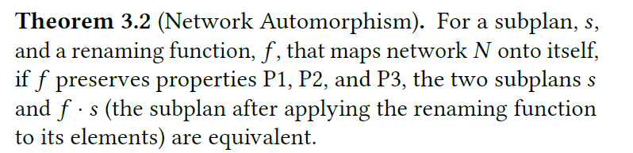
Subplan equivalence with graph automorphism
Notes:
例如，图6显示了k=4 FatTree的三个重命名函数。
存在这样几个重命名函数
定理3.2(网络自同构)。对于将网络N映射到自身的子计划s和重命名函数f，如果f保留了属性P1、P2和P3，则两个子计划s和f¨s(对其元素应用重命名函数后的子计划)是等价的

Slide 16
Subplan equivalence with graph automorphism
Notes:
给定一组重命名函数和一组子计划，我们可以使用重命名函数将这些子计划划分为等价类。我们观察到重命名函数集形成了一个置换组(它具有恒等、逆、结合性和闭包属性)。使用这个组，我们在子计划上定义了一个组操作:G s ttf v|v P su|f P Gu，其中G是重命名函数组，s是子计划，v是子计划中的开关，f是重命名函数。此操作保留了组操作的基本属性:兼容性和身份。通过使用组操作，我们可以对子计划集进行划分，从而找到子计划的等价类。

Slide 17
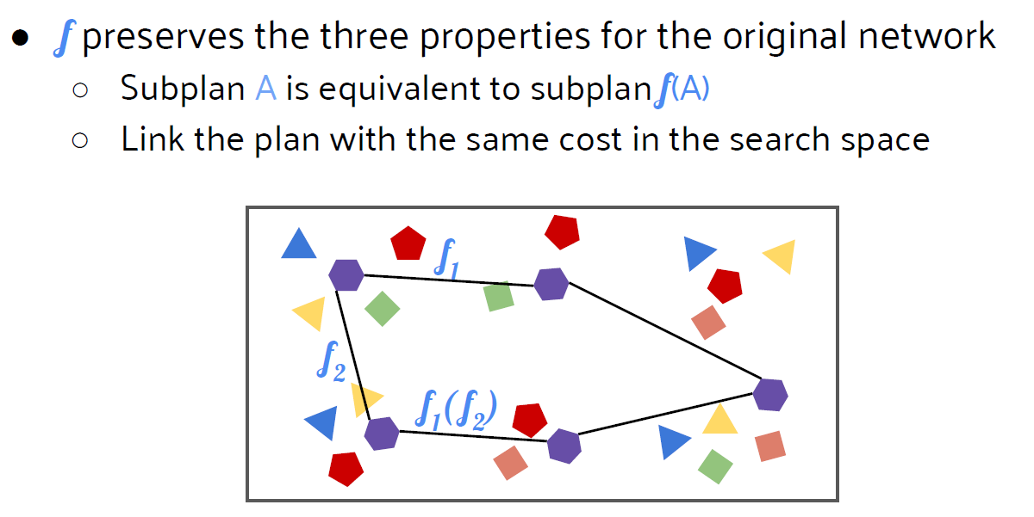
Encoding for graph automorphism engines
Notes:
利用着色图来查找等价子计划
我们可以这样定义颜色:当两个节点满足P1 P2 P3的属性时，它们具有相同的颜色。
我们在定理3.1中为每个节点定义一个标签元组，每个属性一个标签。两个节点是可置换的，如果它们的标签完全匹配，即，定理3.1的所有性质成立。建立标签:
对于P1，将拓扑作为图自同构引擎的输入。为了编码每个链接的带宽，我们为每条边分配一个唯一的标签，例如，如果数据中心拓扑使用40G和100G的链接，我们使用两个唯一的标签来描述每个链接。

Slide 18
Encoding for graph automorphism engines
P1：将拓扑作为图自同构引擎的输入
P2：为每个流量源分配一个惟一的标签
P3：依赖于P1，P2
标签后，对每个标签分配独有的颜色
Nauty：可以在6.25秒(5.3秒)内找到2400个交换机的大型数据中心的自同构群
Notes:
利用着色图来查找等价子计划
我们可以这样定义颜色:当两个节点满足P1 P2 P3的属性时，它们具有相同的颜色。
我们在定理3.1中为每个节点定义一个标签元组，每个属性一个标签。两个节点是可置换的，如果它们的标签完全匹配，即，定理3.1的所有性质成立。建立标签:
对于P1，将拓扑作为图自同构引擎的输入。为了编码每个链接的带宽，我们为每条边分配一个唯一的标签，例如，如果数据中心拓扑使用40G和100G的链接，我们使用两个唯一的标签来描述每个链接。
对于P2，我们为每个流量源分配一个惟一的标签。
这种颜色确保每对流量源(A，B)，在重命名的网络中存在一对(f(a)， f(B))——唯一彩色对的数量与流量矩阵中的单元格数量相匹配。如果两个流量源看到类似的流量，我们可以允许着色使用相同的标签重命名它们。这确保网络中的每一对都有一个分配给它的唯一流量标签。
由于P3依赖于P1和P2，我们已经对这些属性进行了标记，因此可以对P3使用相同的标记。
唯一颜色的数目等于网络中唯一标签元组的数目。
Nauty[32]可以在6.25秒(5.3秒)内找到2400个交换机的大型数据中心的自同构群，这与规划的实时性要求相吻合

Slide 19
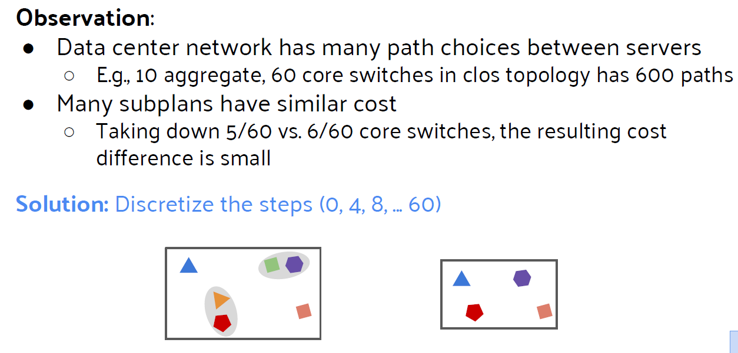
合并类似的子计划
Notes:
利用着色图来查找等价子计划
我们可以这样定义颜色:当两个节点满足P1 P2 P3的属性时，它们具有相同的颜色。
我们在定理3.1中为每个节点定义一个标签元组，每个属性一个标签。两个节点是可置换的，如果它们的标签完全匹配，即，定理3.1的所有性质成立。建立标签:
对于P1，将拓扑作为图自同构引擎的输入。为了编码每个链接的带宽，我们为每条边分配一个唯一的标签，例如，如果数据中心拓扑使用40G和100G的链接，我们使用两个唯一的标签来描述每个链接。
对于P2，我们为每个流量源分配一个惟一的标签。
这种颜色确保每对流量源(A，B)，在重命名的网络中存在一对(f(a)， f(B))——唯一彩色对的数量与流量矩阵中的单元格数量相匹配。如果两个流量源看到类似的流量，我们可以允许着色使用相同的标签重命名它们。这确保网络中的每一对都有一个分配给它的唯一流量标签。
由于P3依赖于P1和P2，我们已经对这些属性进行了标记，因此可以对P3使用相同的标记。
唯一颜色的数目等于网络中唯一标签元组的数目。
Nauty[32]可以在6.25秒(5.3秒)内找到2400个交换机的大型数据中心的自同构群，这与规划的实时性要求相吻合

Slide 20
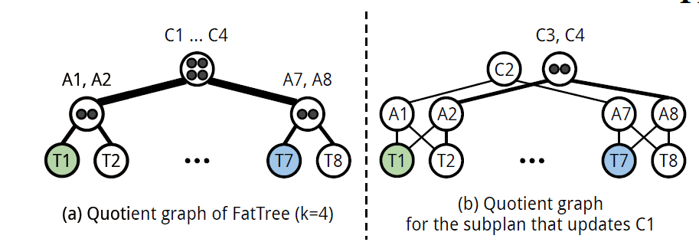
Estimating cost with Monte Carlo simulations
我们使用流量级蒙特卡罗模拟来测量在不同流量矩阵下经历包丢失的ToR对的数量。
使用数据中心网络中固有的对称性来实现更快的模拟:我们通过合并具有相同转发规则(例如，所有ECMP路径)的交换机来构建每个子计划的商图。
Notes:
我们使用流量级蒙特卡罗模拟来测量在不同流量矩阵下经历包丢失的ToR对的数量，并基于成本函数来转换这个数字。由于我们搜索整个规划空间，我们可以支持各种成本函数。我们还可以扩展Janus来支持多个租户，每个租户都具有成本功能。

Slide 21
Handling failures
操作员可以根据每个供应商的历史故障事件日志记录输入故障场景和概率。
失败等价类
Notes:
我们使用流量级蒙特卡罗模拟来测量在不同流量矩阵下经历包丢失的ToR对的数量，并基于成本函数来转换这个数字。由于我们搜索整个规划空间，我们可以支持各种成本函数。我们还可以扩展Janus来支持多个租户，每个租户都具有成本功能。
在这里，我们使用大型数据中心拓扑、网络更改任务和实际的流量跟踪来演示Janus的成本降低、可伸缩性和通用性。我们的评估表明，Janus只需要MRC成本的33~71%，可以适应各种网络变化政策，如不同的成本函数和不同的截止日期。Janus实时生成计划:在一个木星大小的[40]网络(61K主机和2400个交换机)中，在20个核上只需要8.75秒就可以计划更改864个交换机

Slide 22
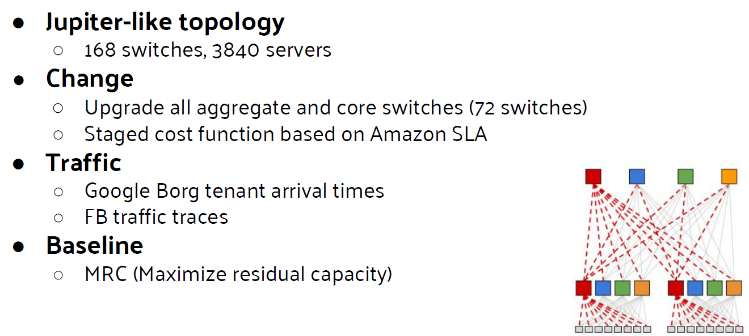
Evaluation
操作员可以根据每个供应商的历史故障事件日志记录输入故障场景和概率。
失败等价类
Notes:
这是evaluation的设置
在这里，我们使用大型数据中心拓扑、网络更改任务和实际的流量跟踪来演示Janus的成本降低、可伸缩性和通用性。我们的评估表明，Janus只需要MRC成本的33~71%，可以适应各种网络变化政策，如不同的成本函数和不同的截止日期。Janus实时生成计划:在一个木星大小的[40]网络(61K主机和2400个交换机)中，在20个核上只需要8.75秒就可以计划更改864个交换机

Slide 23
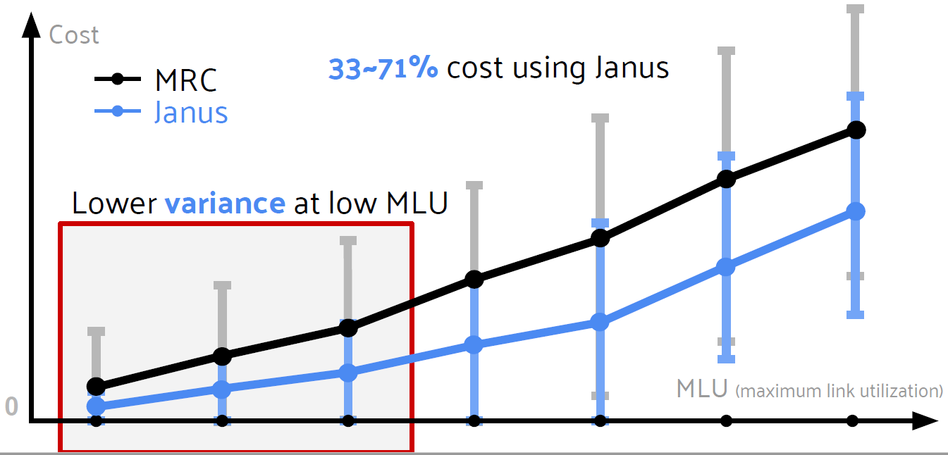
Evaluation：Benefits over MRC under different traffic
Notes:
。
在这里，我们使用大型数据中心拓扑、网络更改任务和实际的流量跟踪来演示Janus的成本降低、可伸缩性和通用性。我们的评估表明，Janus只需要MRC成本的33~71%，可以适应各种网络变化政策，如不同的成本函数和不同的截止日期。Janus实时生成计划:在一个木星大小的[40]网络(61K主机和2400个交换机)中，在20个核上只需要8.75秒就可以计划更改864个交换机

Slide 24
Related Work
Reitblatt:交换机更新的一致性
zUpdate：无拥塞的迁移流量
SWAN；Dionysus：将更新划分为多个阶段并在各个阶段之间设置屏障来调度forwarding plane
Notes:
这是evaluation的设置
在这里，我们使用大型数据中心拓扑、网络更改任务和实际的流量跟踪来演示Janus的成本降低、可伸缩性和通用性。我们的评估表明，Janus只需要MRC成本的33~71%，可以适应各种网络变化政策，如不同的成本函数和不同的截止日期。Janus实时生成计划:在一个木星大小的[40]网络(61K主机和2400个交换机)中，在20个核上只需要8.75秒就可以计划更改864个交换机

Slide 25

Notes:
这是evaluation的设置
在这里，我们使用大型数据中心拓扑、网络更改任务和实际的流量跟踪来演示Janus的成本降低、可伸缩性和通用性。我们的评估表明，Janus只需要MRC成本的33~71%，可以适应各种网络变化政策，如不同的成本函数和不同的截止日期。Janus实时生成计划:在一个木星大小的[40]网络(61K主机和2400个交换机)中，在20个核上只需要8.75秒就可以计划更改864个交换机

